Slide 1
8° Básico Educación Matemática
Profesora Sandra Fuentes M.
E-mail: sandrafuentesm@gmail.com

Slide 2
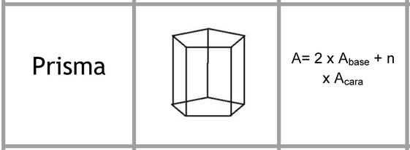
Áreas de prismas y cilindros

Slide 3
Pág. 119

Slide 4
Pág. 119

Slide 5
Pág. 119

Slide 7
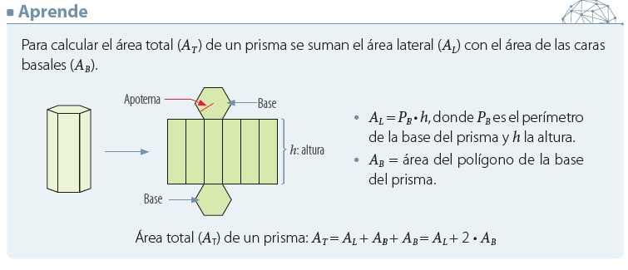
Pág. 120

Slide 8
Pág. 121

Slide 9
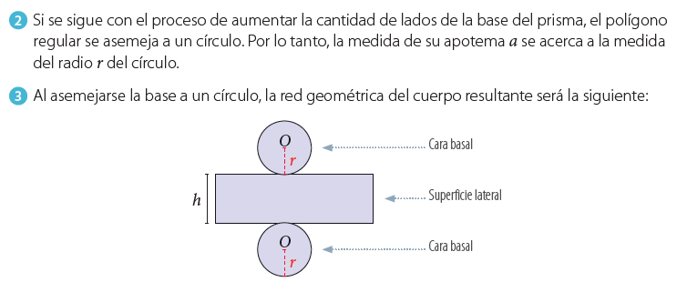
Pág. 121

Slide 10
Pág. 121

Slide 11
Pág. 121

Slide 12
Pág. 123

Slide 13
Pág. 123

Slide 14
Pág. 123

Slide 15
Pág. 124

Slide 16
Pág. 124

Slide 17
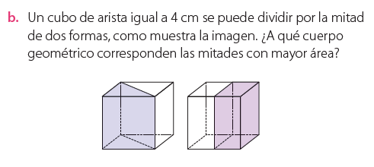
Pág. 124

Slide 18
Pág. 124

Slide 19
Pág. 124

Slide 20
Pág. 124

Slide 21
Pág. 124

Slide 22
8° Básico Educación Matemática
Profesora Sandra Fuentes M.

